Slide 1


Deadlocks
NHN NEXT

Slide 2
Agenda
퀴즈/토론
강의
교착상태(Deadlock) 개념
해결책
실습
교착상태 발생/해결

Slide 3
학습 목표
교착 상태의 개념을 이해하고 설명할 수 있다.
교착 상태를 해결할 수 있는 예방, 회피, 탐지 기법을 설명할 수 있다.
교착 상태를 이해하고, 간단한 프로그램의 교착상태 예방 프로그래밍을 할 수 있다.

Slide 4
Concepts of Deadlocks
교착상태의 정의
교착상태의 필요조건

Slide 5
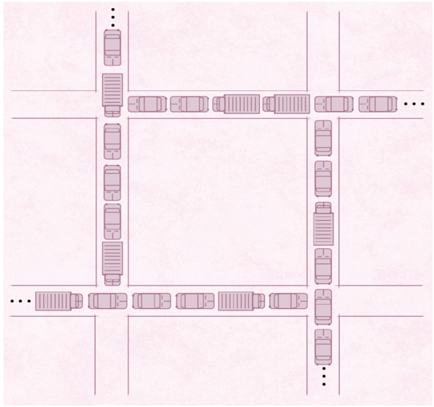
교착상태의 정의
프로세스나 스레드가 결코 일어날 수 없는 특정 이벤트를 기다리는 것
두 개 이상의 프로세스가 각각 어떤 자원을 소유하고 있으면서 다른 프로세스가 소유한 자원을 추가로 요청하여 기다리고 있는 상황

Slide 6
교착상태의 필요조건
상호 배제 (Mutual exclusion)
최소한 한 개의 자원이 비공유 모드로 점유
한 순간에는 오직 하나의 프로세스만 특정 자원을 사용할 수 있으며, 다른 프로세스는 대기해야 함
대기 (보유 후 대기, Hold and wait)
한 개 이상의 자원을 점유한 상태에서 다른 프로세스가 현재 점유하고 있는 자원을 사용하기 위해 요청함으로써 대기
비선점 (No preemption)
자원의 사용은 선점 불가. 자원의 반환(release)은 사용하는 프로세스가 자발적으로 반납하는 경우에만 가능.
순환 대기 (Circular wait)
n 개의 프로세스들 사이에서 점유-대기 상황이 순환적으로 형성

Slide 7
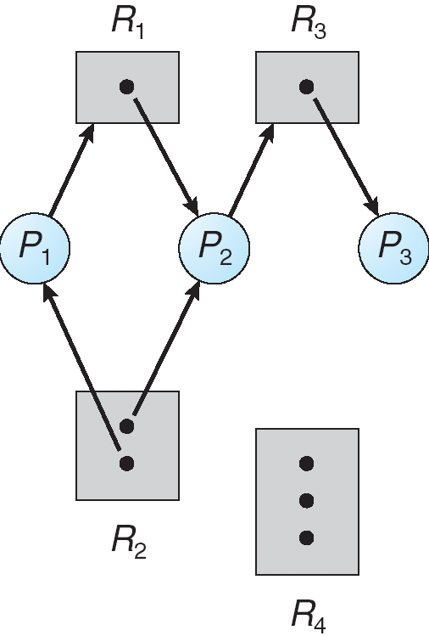
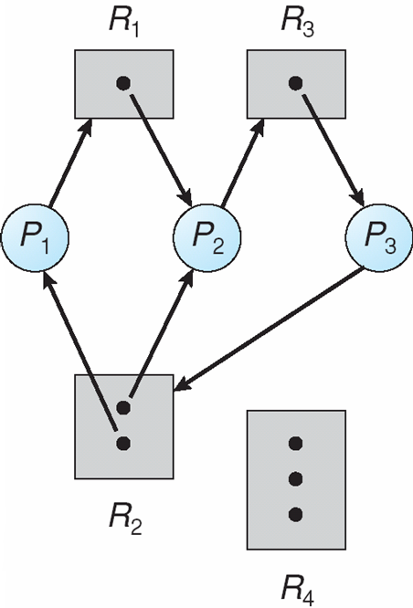
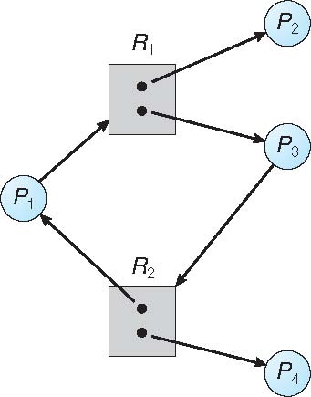
자원 할당 그래프의 예

Slide 8
Methods for Handling Deadlocks
교착상태의 예방
교착상태의 회피
교착상태의 탐지/회복

Slide 9
교착상태의 처리방법
시스템이 절대 교착상태가 되지 않음을 보장
교착상태의 예방
교착상태의 회피
시스템 교착상태가 되는 것을 허용, 추후 복구
교착상태의 탐지/복구
대부분의 운영체제는 교착상태 발생을 무시

Slide 10
교착상태의 예방
교착상태 필요 조건이 발생하지 않도록 보장
자원의 요청 방법을 제약
자원의 이용률과 처리율이 낮아짐
상호 배제 예방
동시 접근하는 자원에 대한 상호 배제를 무시
일반적으로 허용되지 않음
보유 후 대기 예방
프로세스가 실행 전에 필요한 모든 자원을 할당
자원 완전 미보유시에만 자원 할당을 요청
자원의 이용률이 낮아지며 기아(starvation) 발생 가능

Slide 11
비선점 예방
즉시 할당이 불가능한 자원을 요청하면,
현재 점유한 자원의 선점 허용
다른 자원을 추가 할당 받기 위해 기다리고 있는 프로세스에 의해 점유된 자원이라면 선점하여 할당
순환 대기 예방
자원에 순번을 부여하고, 각 프로세스는 필요의 순서가 아니라 자원의 순번에 따라 오름차순으로만 요청
임의 순서로 요청을 허용하되, 새로운 요청이 있을 때 현재 점유하고 있는 낮은 순번의 자원은 모두 반환

Slide 12
교착상태의 회피
미래의 가능한 교착상태를 피하기 위해 프로세스의 대기 여부 결정
프로세스의 모든 자원 사용 정보(요청과 반환 순서)를 미리 제공
현재 사용 가능한 자원, 현재 각 프로세스에게 할당된 자원, 각 프로세스가 미래에 요청하거나 반환할 자원을 고려하여 결정
단순하고 유용한 교착상태 회피 방법
프로세스는 각 자원에 대해 미래에 필요한 최대 개수를 선언
순환 대기가 발생하지 않도록 동적으로 자원 할당 상태를 검사
가용 자원 및 할당된 자원의 개수, 프로세스들의 최대 요구 개수에 따라 자원 할당이 안전(safe)한지 검사

Slide 13
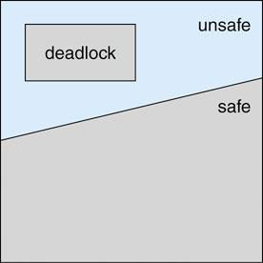
교착상태의 회피(계속)
안전 상태(safe state)
교착상태(deadlock)를 유발하지 않고 모든 프로세스들에게 자원을 할당해 줄 수 있는 상황
자원 할당 관점에서 프로세스들의 안전 순서(safe sequence)가 존재하는 상태
안전 상태(safe state)는 교착상태 회피의 충분조건
safe state -> no deadlock
unsafe sate -> deadlock 가능

Slide 14
교착상태 회피 알고리즘
자원 할당 그래프 (Resource-Allocation-Graph) 알고리즘
자원 종류별로 한 개의 자원 인스턴스가 있는 경우
은행원 (Banker’s) 알고리즘
각 자원의 종류마다 여러 개의 자원 인스턴스가 있는 경우

Slide 15
은행원 (Banker’s) 알고리즘
알고리즘 개요
프로세스가 시작하기 전에 필요한 자원의 종류와 최대 개수를 선언
자원에 대한 할당 요청이 있을 때, 시스템의 안전 상태 여부를 검사
자원 요청이 허락되지 않으면, 다른 프로세스가 끝날 때까지 대기
필요한 자료 구조 (프로세스 개수: 𝑛, 자원 종류: 𝑚)
Available: 가용 자원 개수 (vector of 𝑚)
Max: 각 프로세스의 최대 자원 요구량 (𝑛×𝑚 matrix)
Allocation: 각 프로세스에게 현재 할당된 자원 개수 (𝑛×𝑚 matrix)
Need: 각 프로세스의 남은 자원 요구량 (𝑛×𝑚 matrix)
𝑁𝑒𝑒𝑑[𝑖,𝑗]=𝑀𝑎𝑥[𝑖,𝑗] −𝐴𝑙𝑙𝑜𝑐𝑎𝑡𝑖𝑜𝑛[𝑖,𝑗]

Slide 16
안전성 (Safety) 알고리즘
자원 요청 (Resource-Request) 알고리즘
𝑅𝑒𝑞𝑢𝑒𝑠𝑡𝑖[𝑗]=𝑘 : 프로세스 𝑃𝑖가 자원 𝑅𝑗를 𝑘 개 요청
1. 𝑅𝑒𝑞𝑢𝑒𝑠𝑡𝑖≤𝑁𝑒𝑒𝑑𝑖 이면 2번으로 이동, 아니면 오류
2. 𝑅𝑒𝑞𝑢𝑒𝑠𝑡𝑖≤𝐴𝑣𝑎𝑖𝑙𝑎𝑏𝑙𝑒 이면 3번으로 이동, 아니면 자원이 부족하기 때문에 𝑃𝑖 는 대기
3. 𝑃𝑖 에게 자원이 할당된 것을 가정하여 안전성 검사
안전하다면 𝑃𝑖 에게 자원 할당, 아니면 자료 구조는 복구하고 𝑃𝑖 는 𝑅𝑒𝑞𝑢𝑒𝑠𝑡𝑖 가 만족될 때까지 대기
𝐴𝑣𝑎𝑖𝑙𝑎𝑏𝑙𝑒=𝐴𝑣𝑎𝑖𝑙𝑎𝑏𝑙𝑒−𝑅𝑒𝑞𝑢𝑒𝑠𝑡𝑖
𝐴𝑙𝑙𝑜𝑐𝑎𝑡𝑖𝑜𝑛𝑖=𝐴𝑙𝑙𝑜𝑐𝑎𝑡𝑖𝑜𝑛𝑖+𝑅𝑒𝑞𝑢𝑒𝑠𝑡𝑖
𝑁𝑒𝑒𝑑𝑖=𝑁𝑒𝑒𝑑𝑖−𝑅𝑒𝑞𝑢𝑒𝑠𝑡𝑖

Slide 17
은행원 (Banker’s) 알고리즘
안전성 검사
1.크기가 각각 𝑚 과 𝑛 인 벡터 𝑊𝑜𝑟𝑘 와 𝐹𝑖𝑛𝑖𝑠ℎ 의 초기값
𝑊𝑜𝑟𝑘=𝐴𝑣𝑎𝑖𝑙𝑎𝑏𝑙𝑒
𝐹𝑖𝑛𝑖𝑠ℎ[𝑖]=𝐹𝐴𝐿𝑆𝐸
2. 다음을 만족하는 index 𝑖 를 찾음. 없으면 4번으로 이동
𝐹𝑖𝑛𝑖𝑠ℎ[𝑖]==𝐹𝐴𝐿𝑆𝐸 && (𝑁𝑒𝑒𝑑𝑖≤𝑊𝑜𝑟𝑘)
3. 다음을 수행하고 2번으로 이동
𝑊𝑜𝑟𝑘=𝑊𝑜𝑟𝑘+𝐴𝑙𝑙𝑜𝑐𝑎𝑡𝑖𝑜𝑛𝑖
𝐹𝑖𝑛𝑖𝑠ℎ[𝑖]=𝑇𝑅𝑈𝐸
4. 모든 𝑖 에 대해 𝐹𝑖𝑛𝑖𝑠ℎ[𝑖]==𝑇𝑅𝑈𝐸 이면, 시스템은 안전 상태 (safe state)

Slide 18
은행원 (Banker’s) 알고리즘의 예제
5개의 프로세스, 3 종류의 자원
각 자원 종류는 10개, 5개, 7개 인스턴스를 가짐
Snapshot at time T₀:
Allocation Max Available Need
A B C A B C A B C A B C
P₀ 0 1 0 7 5 3 3 3 2 7 4 3
P₁ 2 0 0 3 2 2 1 2 2
P₂ 3 0 2 9 0 2 6 0 0
P₃ 2 1 1 2 2 2 0 1 1
P₄ 0 0 2 4 3 3 4 3 1
현재 (T0) 안전 상태: < P1, P3, P4, P2, P0 >
P1 이 A 자원 1개와 C 자원 2개를 더 요청하는 경우
𝑅𝑒𝑞𝑢𝑒𝑠𝑡1=(1,0,2)
𝑅𝑒𝑞𝑢𝑒𝑠𝑡1≤𝐴𝑣𝑎𝑖𝑙𝑎𝑏𝑙𝑒 검사 [1,0,2≤(3,3,2)]

Slide 19
자원이 할당된 상태에 대한 안전성 검사
Allocation Max Available Need
A B C A B C A B C A B C
P₀ 0 1 0 7 5 3 2 3 0 7 4 3
P₁ 2 0 0 3 2 2 0 2 0
P₂ 3 0 2 9 0 2 6 0 0
P₃ 2 1 1 2 2 2 0 1 1
P₄ 0 0 2 4 3 3 4 3 1
새로운 안전 상태: < P1, P3, P4, P0, P2 >
P0 가 B 자원 2개를 더 요청하면?

Slide 20
교착상태 탐지 (Deadlock Detection)
교착상태 회피와 유사한 안전성 검사로 교착상태를 탐지
탐지 알고리즘의 사용빈도
탐지 알고리즘 자체의 오버헤드 고려
교착상태가 발생하는 빈도, 교착상태에 영향 받는 프로세스 개수 고려
즉시 자원 할당이 안될 때 또는 일정 시간 간격(CPU 사용률이 일정 수준 이하)일 때 탐지

Slide 21
교착상태로부터 회복 (Recovery)
순환 대기 (circular waiting) 상황을 제거
프로세스를 종료하거나 자원을 선점
프로세스 종료 (Process termination)
교착상태에 속한 프로세스를 모두 중지 (abort)
프로세스 재실행 비용이 큼
교착상태가 제거될 때까지 한 프로세스 씩 중지 (abort)
교착상태 탐지 알고리즘 수행 오버헤드가 큼
중지할 프로세스 선택 문제가 복잡
자원 선점 (Resource preemption)
교착상태가 제거될 때까지 자원을 선점하여 다른 프로세스에게 할당
고려 사항
희생자 선택 (selection of victim)
롤백 (rollback)
기아 (starvation)

Slide 22
교착상태 실습
교착상태의 프로그램
교착상태 해결

Slide 23
프로그램 예제
3명이 서로 공격하는 게임을 시뮬레이션
플레이어 수에 해당하는 3개의 쓰레드 생성
각 플레이어는 10번의 공격 가능(상대는 랜덤 결정)
공격당하면 HP-100, 공격하면 HP+70 (시작 HP=2000)
모든 플레이어의 공격 횟수가 소진되면, 각 플레이어의 HP를 출력

Slide 24
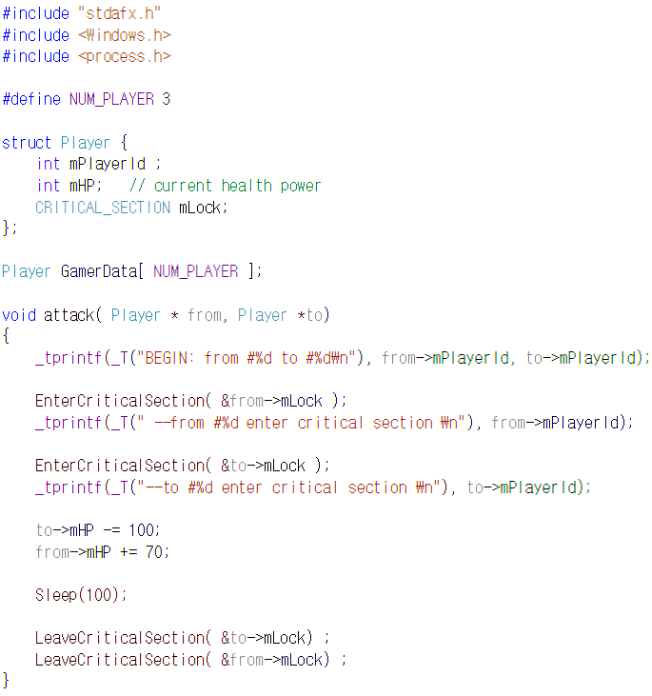

Slide 25
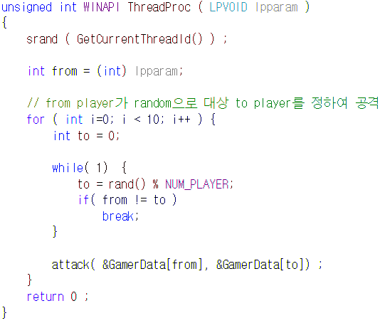

Slide 26
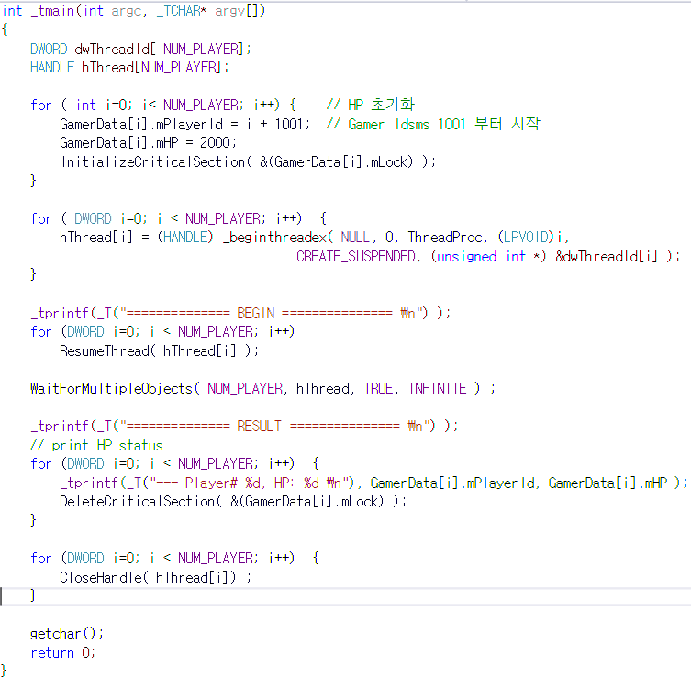

Slide 27
마무리
질의 응답

